Slide 1
Python-函数
主讲人：龚海余（目前就职于成都30所）

Slide 2
目录
定义函数
调用函数
函数参数（重点）
zip暴力破解实验
总结
作业

Slide 3

定义函数
函数在数学上的定义:给定一个数集A，对A施加对应法则f，记作f（A），得到另一数集B，也就是B=f（A）。
计算机中的函数是:通过一个程序段，对入口参数a规则运算f，得到出口参数b的过程。

Slide 4
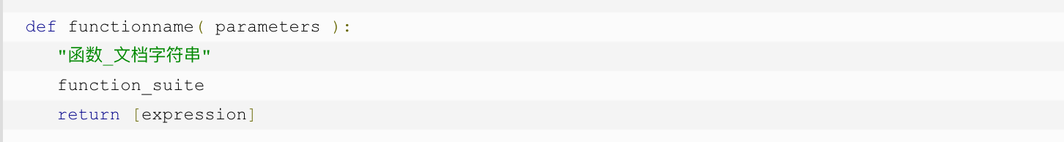
定义函数
python语法：
1.以def关键字开头，后接函数标识符、()。
2.函数体以:开始。
3.”函数文档字符串用于”对函数运算的描述。
4.return[表达式]结束函数。返回表达式的值的引用给调用函数。不带return的函数相当于返回None。

Slide 5
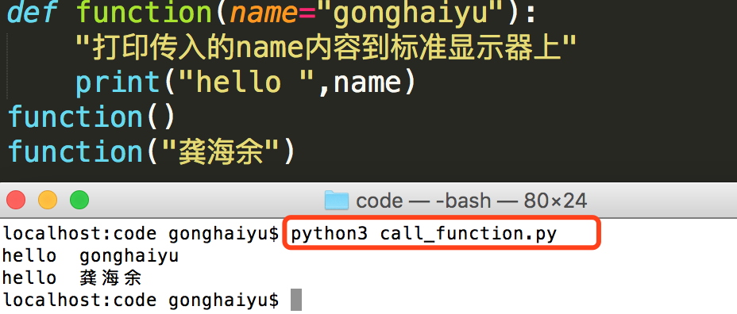
调用函数
同C语言一样，python中函数调用的一般形式为：函数名(实际参数表)
实例call_funciton.py：

Slide 6
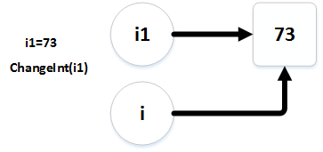
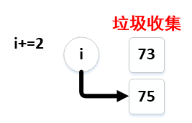
函数参数（重点）
1.python函数的参数对象
1.1 分类
不可变类型：类似 c++的值传递，如Numeric types:int,float,complex;string,tuple。如:immutable.py
Notes:
#http://mcfloundinho.tk/python-mutable.html
#!/usr/bin/python # -*- coding:utf-8 -*- def ChangeInt(i): i = i+2 print("内部i:"+str(i)) i1 = 73 ChangeInt(i1) print("外部i:"+str(i1))

Slide 7
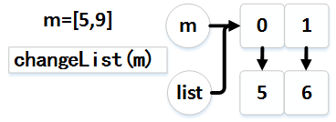
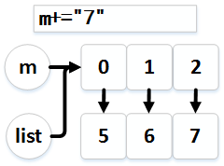
函数参数
1.python函数的参数对象
1.2 示例
可变类型：对象的内容可变。类似 c++ 的引用传递，如list,dict,set,byte array。例子：mutable.py
Notes:
#!/usr/bin/python
# -*- coding:UTF-8 -*-
def changeList(list):
list += "7"
print("函数内取值:", list)
return
m = ["5", "6"]
changeList(m)
print("函数外取值:", m)

Slide 8
函数参数
2.python函数的参数类型定义：
必备参数：必备参数须以正确的顺序传入函数。且与声明的函数参数数量一致。
默认参数：在函数声明的形参名后加上=和默认值的参数。
可变参数：传入的参数个数是可变的，可以是0个到任意个。
关键字参数：使用名字（关键字）而不是位置来给函数指定实参。
可变参数与关键字参数的区别：可变参数在函数调用时自动组装为一个tuple。而关键字参数传入0个或任意个含参数名的参数在函数内部自动组装为一个dict。

Slide 9
函数的参数
2.python函数的参数类型举例:
必备参数与默认参数。
可变参数：与定义list和tuple相比，在参数前加*号。如: def calc(*numbers):
直接传入：func(1, 2, 3)，又可以先组装list或tuple，再通过*args传入: func(*(1, 2, 3))；
关键字参数： def person(name, age, **kw):
直接传入：func(a=1, b=2)，又可以先组装dict，再通过**kw传入: func(**{'a': 1, 'b': 2})。

Slide 10
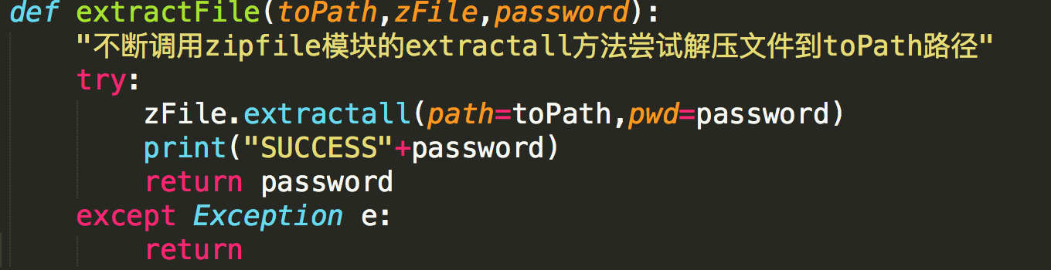
Zip暴力破解
两个文件，一个加密的zip包（密码为123456），一个dict.txt文件。不断读取dict.txt文件的密码，使用zipfile模块extractall方法不断尝试把文件解压出来。

Slide 11
总结
函数定义和调用。
参数对象可以是值传递和引用传递。
参数形态有（重点）：必备参数、默认参数、可变参数、关键字参数。并注意参数的顺序，依次必须为必备参数，默认参数、可变参数、关键字参数。

Slide 12
作业
修改demo中的函数为extractFile2，
（1）对形参采用列表、字典进行传值（python中因为支持任意类型的参数，没有重载的概念）。（二选一）
（2）修改toPath为指定默认函数。（二选一）
（3）为什么默认参数不能放在必选参数前面？（必选）

Slide 13
欢迎各位老师批评和指正！

